Slide 1
Laravel Migrations en het MVC model
RIO4-AMO2D
RIO4-AMO2C

Slide 2
Inhoud Migrations
Wat zijn Migrations?
Wat is de .env file?
Wat is Composer?
Wat is Laravel Artisan?
Hoe maak je een Migration?
Voorbeeld
Opdracht Migrations
Vragen? Steek je hand op!

Slide 3
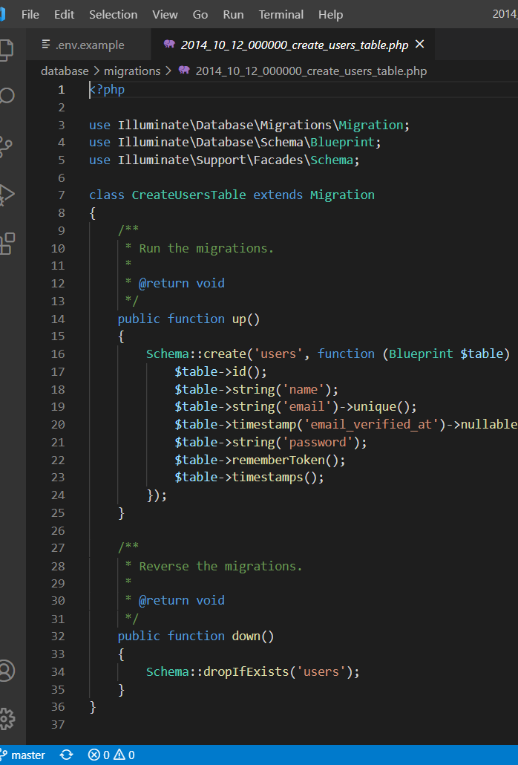
Wat zijn Migrations
Database Blueprints
Gesorteerd op datum
Up / Down
Responsive

Slide 4
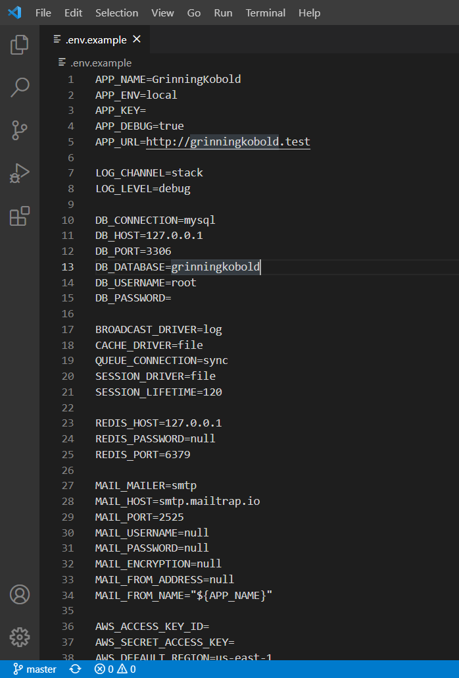
Wat is de .env file?
Environment Variables
Database Variables
Custom Variables

Slide 5
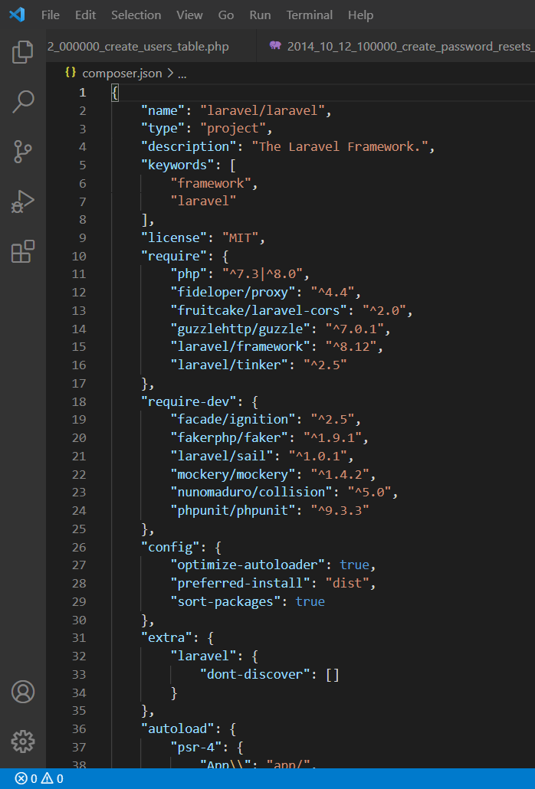

Wat is ?
Packages
Composer.json / composer.lock
Versienummers [major].[minor].[patch]
Commands
`composer install`
`composer require [package] “[version]” (--dev)`
`composer update`
LET OP: Je packages te ver updaten kan je site breken. Alleen doen als je weet wat je doet!!!
`composer remove [package]`
Cheatsheet: https://devhints.io/composer
Notes:
Composer doet standaard versie “^latest”

Slide 6
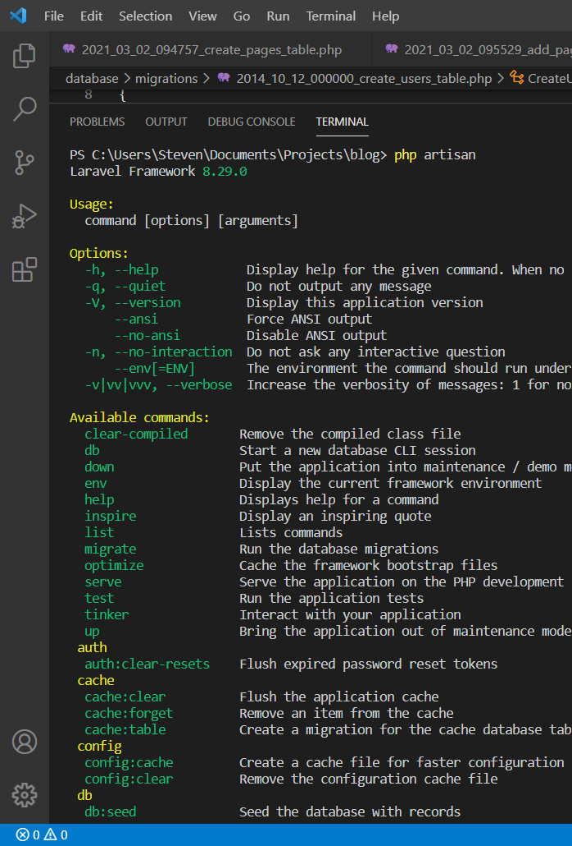
Wat is Laravel Artisan?
Terminal (in Visual Studio Code)
Composer (`composer install ` / `composer global require laravel/installer`)
Artisan Commands
Artisan Migrations

Slide 7
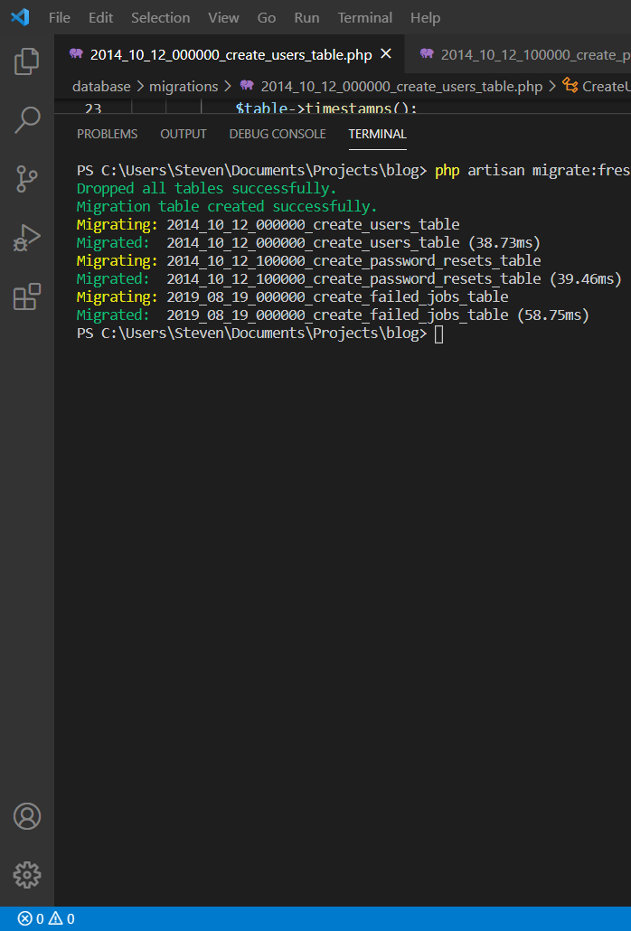
Hoe maak je een Migration?
Migrations enablen
Migration aanmaken
Console: `php artisan make:migration [migration naam]`
Migration modifiers
‘/[webroot]/database/migrations’
Handmatige aanpassingen
Schema::create(‘[table name]’, function Blueprint $table {});
Schema::table(‘[table name]’, function Blueprint $table {});
Schema::drop(‘[table name]’) / Schema::dropIfExists(‘[table name]’);
$table->[type](‘[colomn name]’);
$table->dropColumn(‘[colomn name]’);
Migration uitvoeren
Migrations terugdraaien
LET OP: Draai eerst terug, en pas dan pas de migrations aan!!!
Migrations verversen
Notes:
Enablen:
`php artisan migrate:install`
Aanmaken:
`php artisan make:migration create_user_table`
Seeden:
`php artisan db:seed`
`php artisan migrate:refresh --seed`

Slide 8
Vragen?

Slide 9
Voorbeeld

Slide 10
Opdracht: 30 Minuten
Start een nieuw laravel project met composer
Maak een migration aan die het volgende toevoegt
Een “pages” tabel, met id, content (longtext), user_id, en timestamp velden
Maak een migration aan die het volgende aanpast
Voeg het veld “title” toe aan de pages tabel in de up functie
Zorg ervoor dat de “down” functie de bovenstaande wijziging ongedaan maakt.
Voer de migrations succesvol uit
Reset de migrations weer om de down functies ook te testen
Tip: Als de migrations fout gaan, voer `php artisan migrate:reset` uit om de migrations ongedaan te maken.
`composer global require laravel/installer`
`laravel new [project naam]`
Extra punten:
(gebruik: https://laravel.com/docs/master/migrations)
Maak een migration aan die het volgende aanpast
Pas het veld “title” in de pages tabel aan, en zorg ervoor dat deze altijd uniek moet zijn.
Zorg ervoor dat de “down” functie de bovenstaande wijziging ongedaan maakt.
Maak een migration aan die het volgende aanpast
Pas het veld “user_id” in de tabel “pages” aan, en maak er een foreign key van, die wijst naar de “id” veld van de “users” tabel.
Zorg ervoor dat de “down” functie de bovenstaande wijziging ongedaan maakt.

Slide 11
Inhoud MVC
Wat is MVC?
Hoe werkt dat in laravel?
Controllers
Functions
Models
Routes
Views (Blade)
Opdracht MVC
Vragen? Steek je hand op!

Slide 12
Wat is MVC?
Model
View
Controller
Koppeling met de database
Alle functies hebben te maken met het ophalen, aanpassen of verwijderen van de data in de database
Draagt de blauwdruk van een object (class)
Hetgeen wat je ziet (de front-end)
Bestaat uit HTML, CSS en Javascript (en vaak ook PHP)
In laravel wordt dit geregeld door Blade
De koppeling tussen je models en views
Laadt objecten in, en voert functies uit
Zodra alle data verzameld is, stuurt het de data naar de view.

Slide 13
Wat is MVC?
De gebruiker vraagt een pagina aan
De controller vraagt een object aan bij een model
De model haalt data op uit de database, pakt deze in in een object en stuurt deze naar de controller
De controller verwerkt de data en stuurt het naar de view
De view laadt de data in, en weergeeft deze op de gewenste locaties in de browser van de gebruiker.
De gebruiker logt zichzelf in met zijn gebruikersnaam en wachtwoord, en klikt op login.
De controller neemt de login gegevens aan, en vraagt aan de user model een gebruiker met gebruikersnaam “John” en wachtwoord “Doe”.
De model zoekt in de database naar de gebruiker, maakt een gebruiker object aan, en stuurt deze terug naar de controller.
De controller verwerkt de gebruiker, en maakt een variabele aan met daar in een string met de naam van de gebruiker.
De browser laat een pagina zien met “Hallo John”

Slide 14
Hoe werkt dat in Laravel?
Migration aanmaken
Controller aanmaken
Model aanmaken
Fillables defineren
Functie in Controller aanmaken
Model aanroepen en in variabele stoppen
Naar view sturen
Route aanmaken
View aanmaken

Slide 15
Opdracht MVC
Maak de ‘PageController’ controller aan met 3 functies
De ‘view’ functie die alle pages laat zien
De ‘addPage’ functie waar je gebruiker naar een view stuurt met een formulier om een pagina toe te voegen
De ‘proccessAddPage’ functie waar de ‘POST’ request van het formulier op uit komt, en de gegevens toevoegt aan de database, en dan weer redirect naar de view pagina.
Maak 3 routes aan
Een get route voor de view functie
Een get route voor de addPage functie
Een post route voor de processAddPage functie
Maak een ‘Pages’ Model aan.
Denk aan het defineren van de fillables
Maak twee views aan
‘page.view’ waar je alle pages in een lijstje toont
‘page.add’ waar je een formulier toont en de Titel en Content van een page in kan vullen en op kunt slaan
https://github.com/StevenVanRosendaal/laravel-mvc
`npm install`
`npm run dev`

